Slide 1
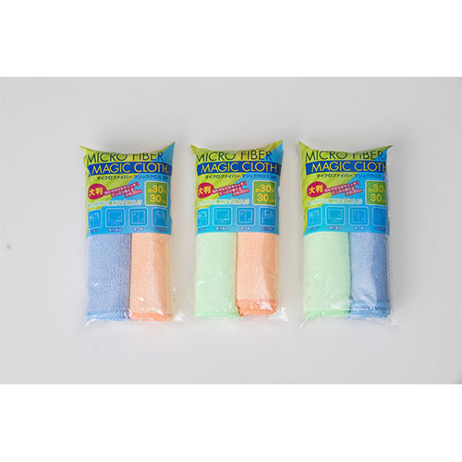
【提案書】
マイクロファイバー大判マジッククロス2P
特徴
たっぷり使える大判30cm！超極細繊維で汚れをしっかり落とすマイクロファイバーのマジッククロス2枚組セット。イベント抽選会の景品・住宅展示場の来場者特典など、多用途で活用できます。
商品写
納期
納期スペース
仕様
カラー展開：3組アソート(BG/BO/GO)
素材：ポリエステル、ナイロン
サイズ：300×300mm
包装：ポリ袋入り,85×165×30mm
お見積
お見積りスペース

